Slide 1
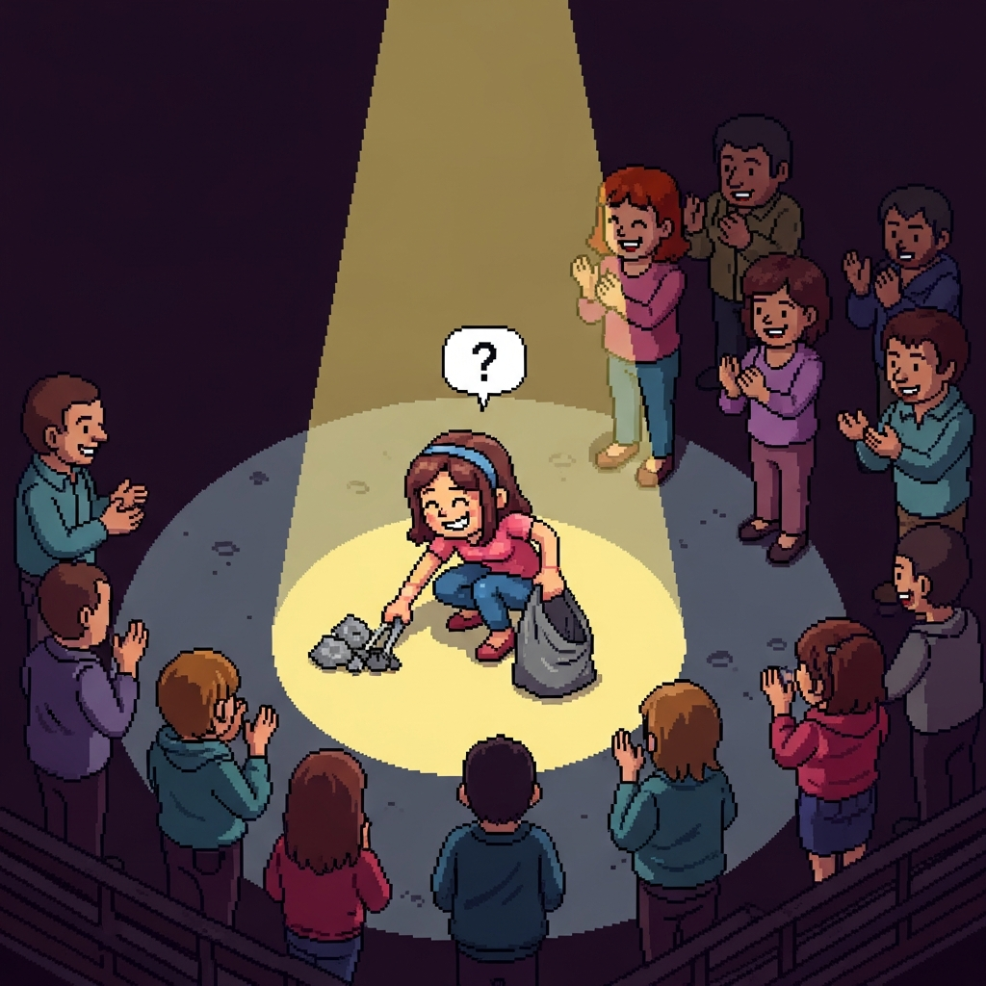
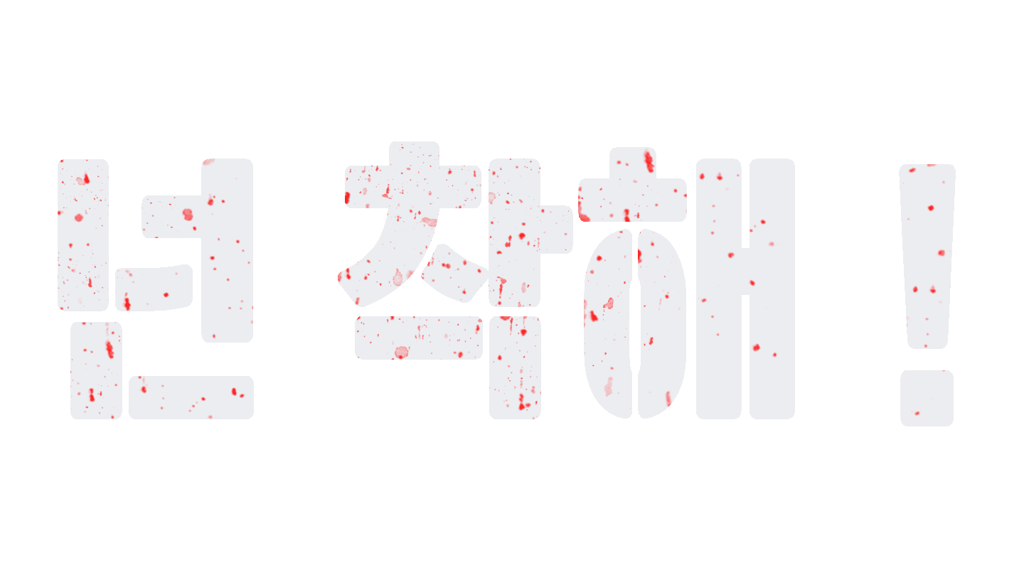

글자 크기
ㄱ (35)
ㄱ (19)
ㄱ (11)
글꼴
KoddiUD 온고딕 Regular

Slide 2


믿고 있어
니가 최고야
역시 너야
부탁할게
넌 착해 !
네러티브 중심 어드벤처
고마워
너밖에 없어
기획수업1 - 1.16.금

Slide 3

니가 최고야
역시 너야
넌 착해 !
믿고 있어
네러티브 중심 어드벤처
기획수업1 - 1.16.금

Slide 4

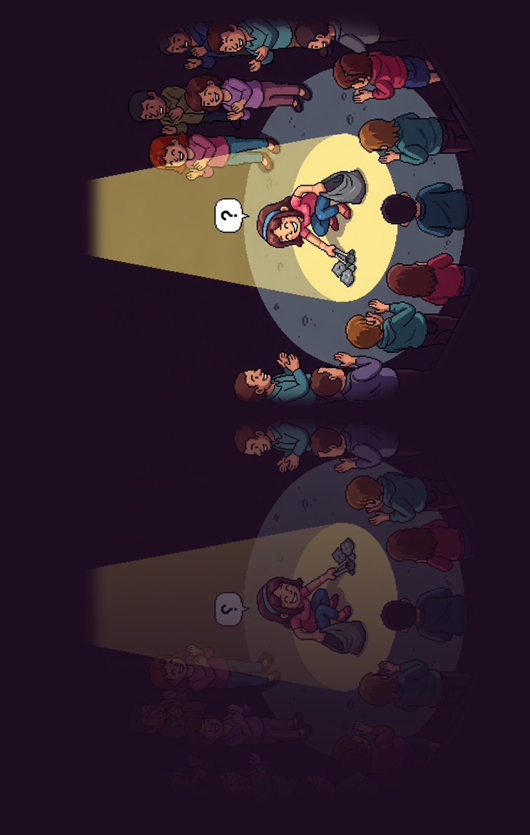
넌 착해 !
네러티브 중심 어드벤처
부탁할게
고마워
네가 해줘
기획수업1 - 1.16.금

Slide 5

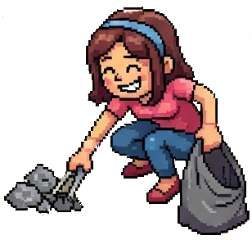
목차는 이번 수업에서 중요하지 않으므로 만들지 않고 넘어간다.
목차
개요
방향성 게임의 정의 컨텐츠 볼륨 맵
게임의 정의
플레이의 작용요소 방해요인 목적
기획수업1 - 1.16.금

Slide 6

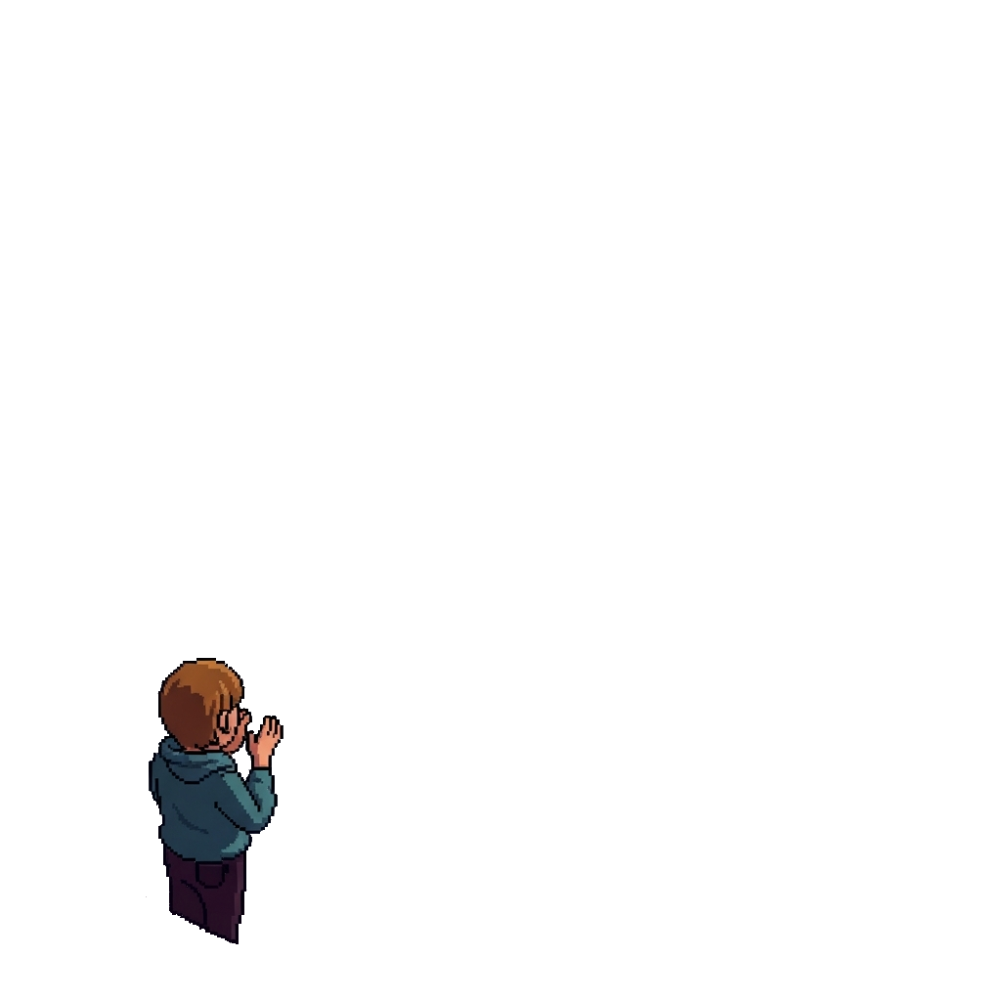
방향성
개요
슬로건 Slogan
선택하거나 - 선택 당하거나
플랫폼 Platform
PC, CONSOLE
게임장르 Genre
내러티브 중심 어드벤처
시놉시스 Synopsis
선택지가 주어지는 것처럼 보이지만, 이야기가 진행될수록 모든 선택은 하나의 방향으로 수렴한다.
스스로를 특별히 착한 사람이라 여기지 않는 주인공은 ’가장 착한 사람’이기를 요구받는 기대 속에서,
서서히 붕괴되어 가는 세계와 함께 하나의 역할로 소모되어 간다.
선택을 반복할수록 선의는 의미를 잃고, 착함은 자발적인 판단이 아닌 피할 수 없는 의무가 된다.
재미 요소 Core Fun
▶ 감정적 압박과 몰입을 즐기는 내러티브 플레이
▶ 선택에 따라 변화하는 스토리 전개와 엔딩 구조
▶ 선택 누적에 따라 분위기와 연출이 변화하는 시스템
▶ 선행이 보상이 아닌 부담으로 작동하는 ‘선택 소모화’ 구조
킬러 컨텐츠 Contents
▶ 기대 압박 구조 NPC의 반응과 상황을 통해 특정 선택이 당연해지도록 만드는 흐름
▶ 선택 소모 메커니즘 선행 선택이 반복될수록 대가가 커지는 진행 방식
▶ 분위기 반응 연출 선택 누적에 따라 세계의 톤이 변화하는 연출
기획수업1 - 1.16.금

Slide 7

게임의 정의
개요
플레이 작용 요소
Player Actions
플레이어는 대화와 행동 선택을 통해 상황에 개입한다.
선택은 즉각적인 결과뿐 아니라 이후 전개과 선택지 구성에 누적된 영향을 미치며,
주인공이 주변의 기대에 어떻게 반응해 왔는 지를 드러낸다.
방해 요인
Obstacles
세계가 붕괴되어 가는 과정 속에서 몬스터와 퍼즐이 등장하며,
동시에 주변 인물들의 말과 반복되는 요구는 심리적인 압박으로 작용해,
플레이어가 특정한 선택을 하도록 몰아가는 상황을 만든다.
이야기 목적
Narrative Goal
‘착함’이라는 기대 속에서,
세계의 붕괴와 함께 소모되어 가는 한 인물의 선택을 그린다.
플레이 목적
Player Goal
플레이어는 선택과 장애를 넘어서며 이야기를 완주하고,
선택이 누적되며 만들어지는 감정과 서사를 체험한다.
기획수업1 - 1.16.금

Slide 8





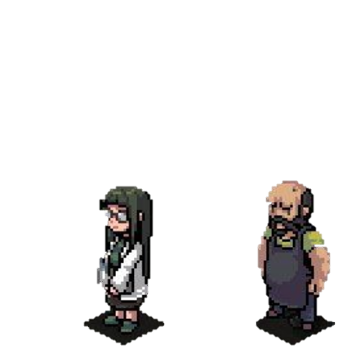
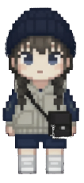

컨텐츠 볼륨 맵
개요
스타일
가방
상점
동조
책임
큰 3
중간 2.2
작은 1.5
조사
타인
시점
탐색
맵
NPC
몬스터
챌린지
주인공
대화
장애물
선택
퍼즐
행동
연출
애니
메이션
핵심
배경
사운드
기본
확장

Slide 9



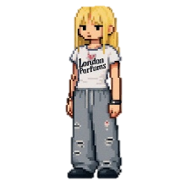
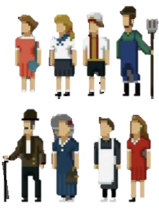
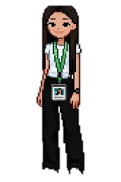

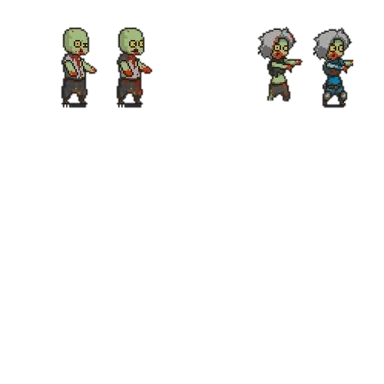
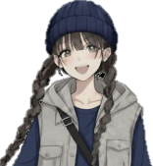
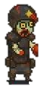
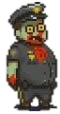
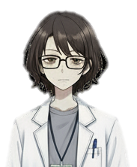
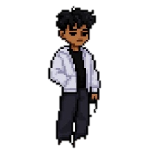
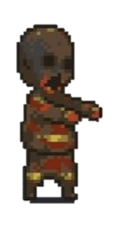
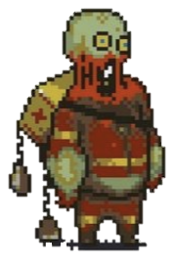
인물 관계도
은하 병원
은하 병원
주변 인물
변이자
변이
선동
마을 사람들
서도이
윤선
협력
기대
기대
대립
일반 변이자
대립
변이
차한해
대립
협력
정예 변이자
대립
변이
강성과
기대한
적응체

Slide 10
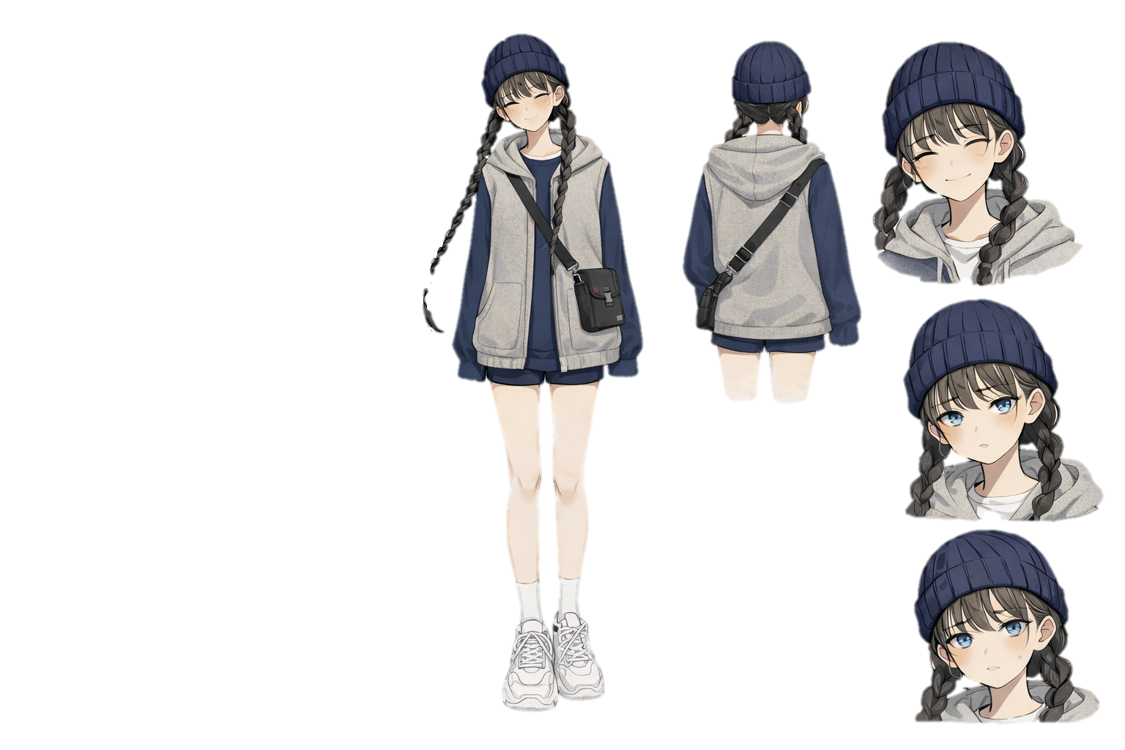
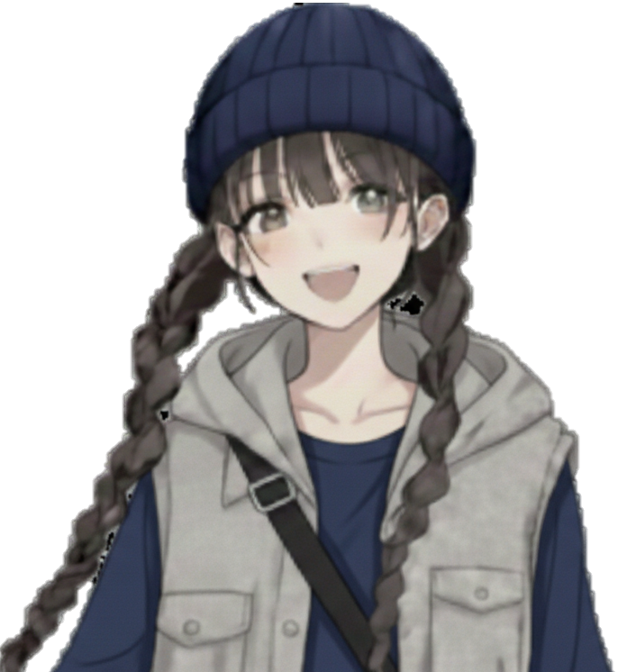
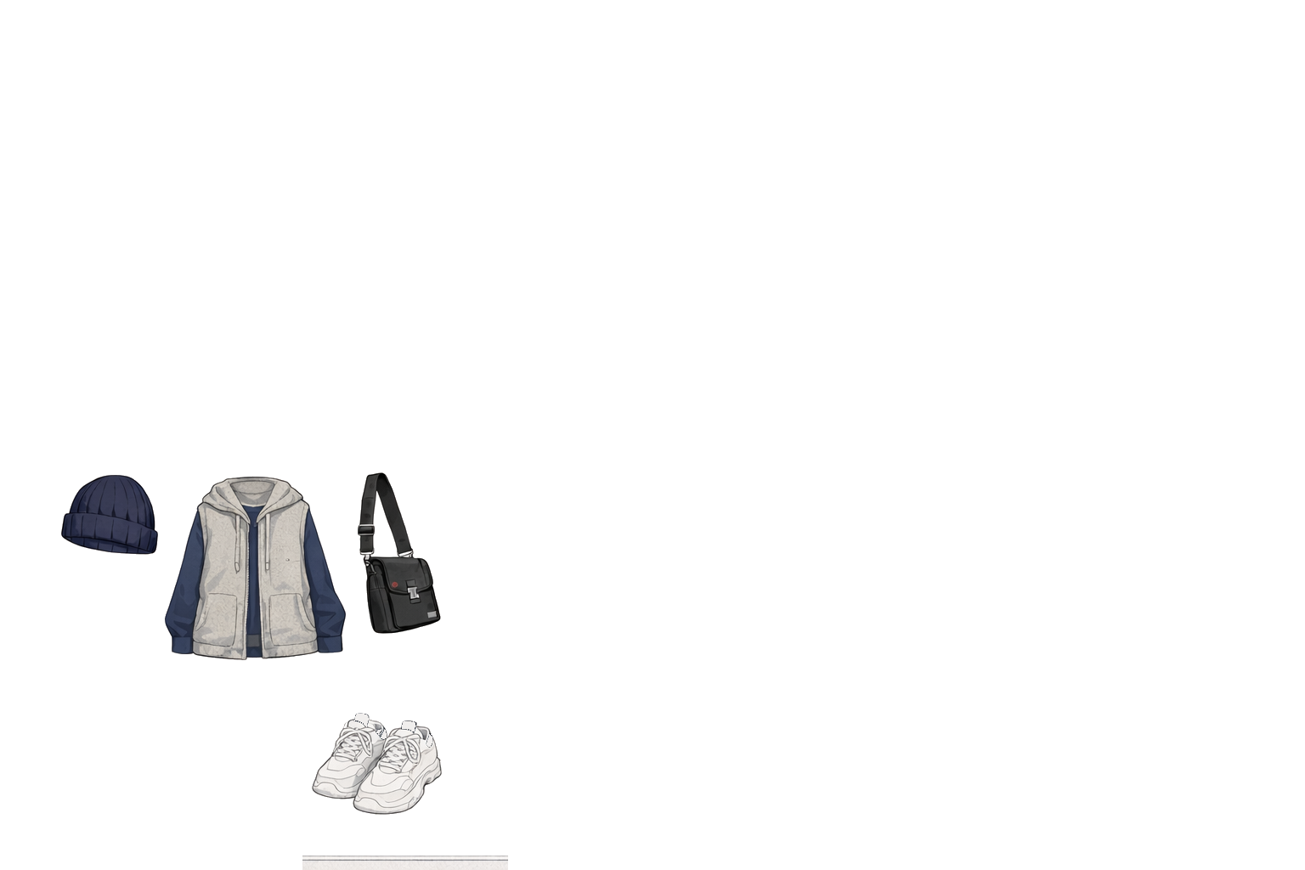
큰 3
중간 2.2
작은 1.5
주인공
정보
차한해
평범한 일상 속에서 자연스럽게 선행을 해오던 인물
스스로를 특별히 착하다고 여기지 않지만,
주변 사람들은 언제나 그를‘가장 착한 사람’으로 여겨 왔다.
바이러스 확산 이후 사람들을 보호하면 살아남았고,
그의 선행은 점점 선택이 아닌 당연한 역할이 되어 간다.
세계의 붕괴 원인을 추적하던 중,
모든 사태의 중심에 강성과가 있음을 알게 된다.
키워드
밝은 인상 / 말 걸기 쉬운 분위기
전투, 탐색, 선택을 통해 세계에 개입하는 인물
캐주얼한 스타일
검은색
크로스백
남색 티 + 회색 조끼
남색 비니
흰색 운동화

Slide 11







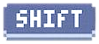


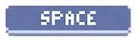
주인공
개요
플레이 구성 요소
플레이 | 플레이어의 조작과 선택이 핵심. 플레이어의 선택에 따라 스토리가 달라진다.
상호작용 구조 | NPC에게 직접 말을 걸어 대화를 시작할 수도 있으며, 상황에 따라 NPC들이 먼저 다가와 대화를 시작하기도 하는 구조
전투 | 공격, 패턴 대응 중심
퍼즐 | 관찰, 순서 맞추기, 조건 충족
탐색 | 이동, 숨겨진 요소 발견
조작 키 구성 | 이동 / 상호작용 / 조사 / 전투 / 점프 / 달리기

Slide 12
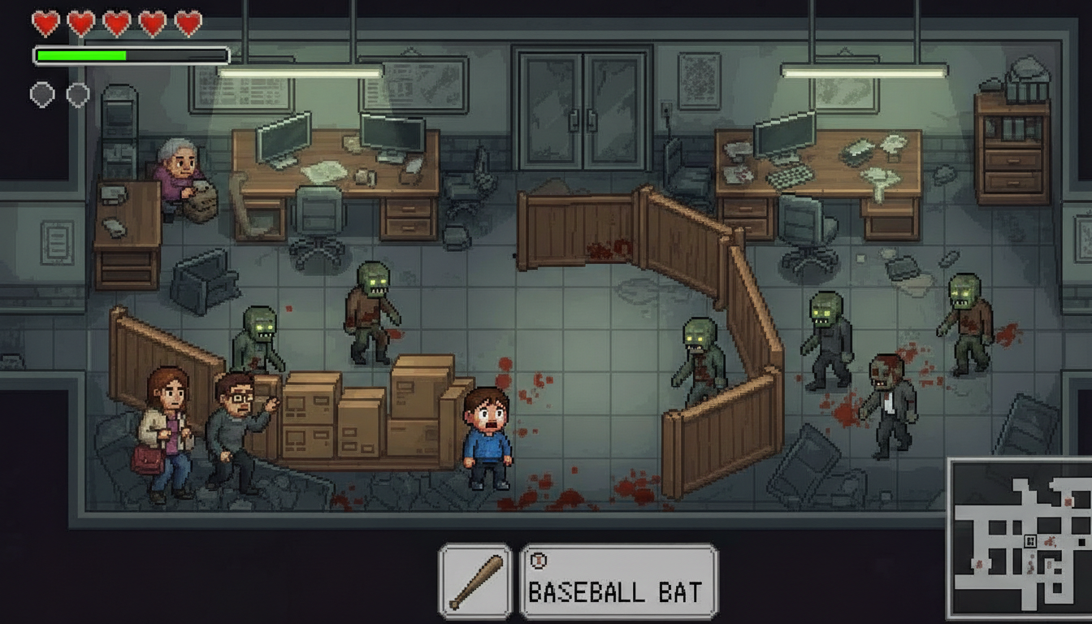
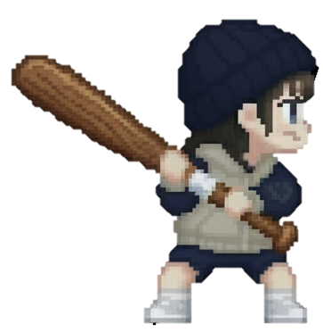
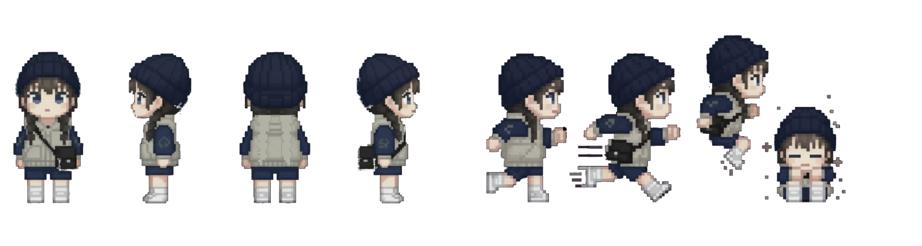
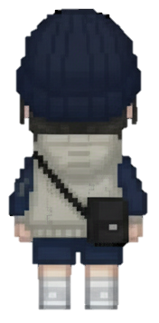
주인공
개요
게임 화면
▼

Slide 13
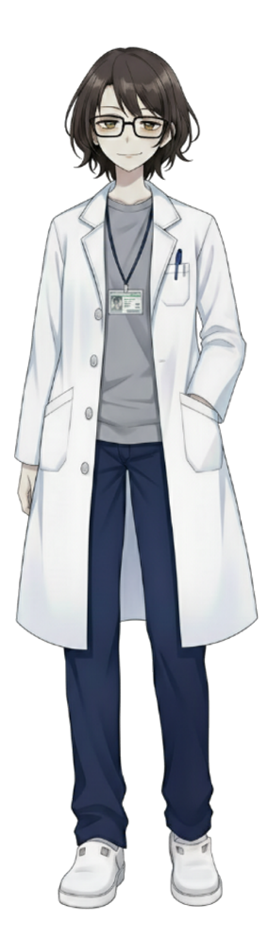
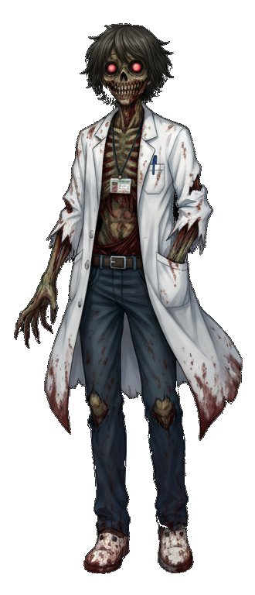

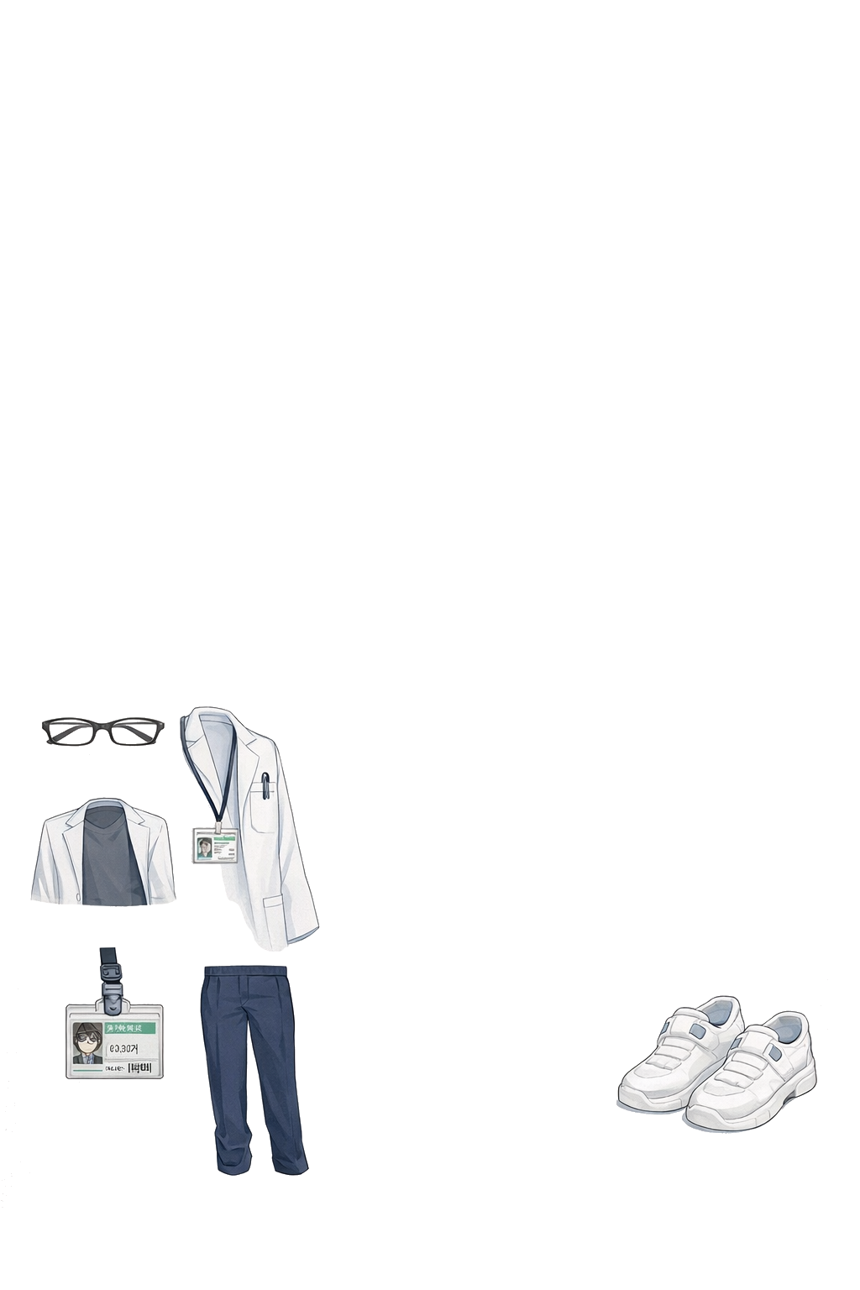
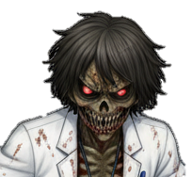

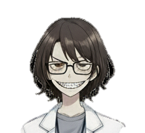
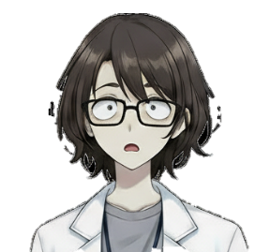

악당
정보
강성과 → 에코스
은하 병원 산하 감염병 연구를 총괄하던 연구 책임자
인류 과잉과 환경 파괴를 문제로 인식하며,
인간의 수를 줄여야 지구가 유지될 수 있다고 믿어 왔다.
이를 위해 인간을 변이시키는 바이러스를 설계했고,
확산 이후에도 이를 실패가 아닌 필연적인 과정으로 받아들인다.
끝내 그는 스스로를 실험 대상으로 삼아,
환경에 즉각 반응하는 존재 ‘에코스’로 변이한다.
키워드
신념에 집착하는 연구자 / 윤리를 배제한 판단
환경 자극에 반응하는 존재, 선택이 사라진 생존
인간에서 시스템으로 변한 최종 보스
강성과
검은색 안경
연구원 신분증
흰색 신발
흰색 가운
남색 바지

Slide 14
악인
개요
플레이 구성 요소
외형 | 단정한 연구원 복장. 밤샘 연구로 인한 다크서클. 초반에는
성격 | 자신의 신념을 위해 비윤리적인 선택도 주저하지 않는 확신형 인물.
서사적 위치 | 초반에는 위화감 없는 ‘정상적인 인물’로 보이지만, 사태의 중심임이 드러난 이후에는 사이코적인 성향이 드러나도록 설계
플레이 영향 | 직접 전투하지 않지만, 환경과 시스템을 통해 지속적인 압박을 가함

Slide 15

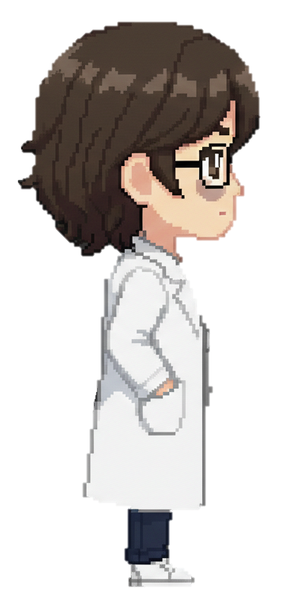

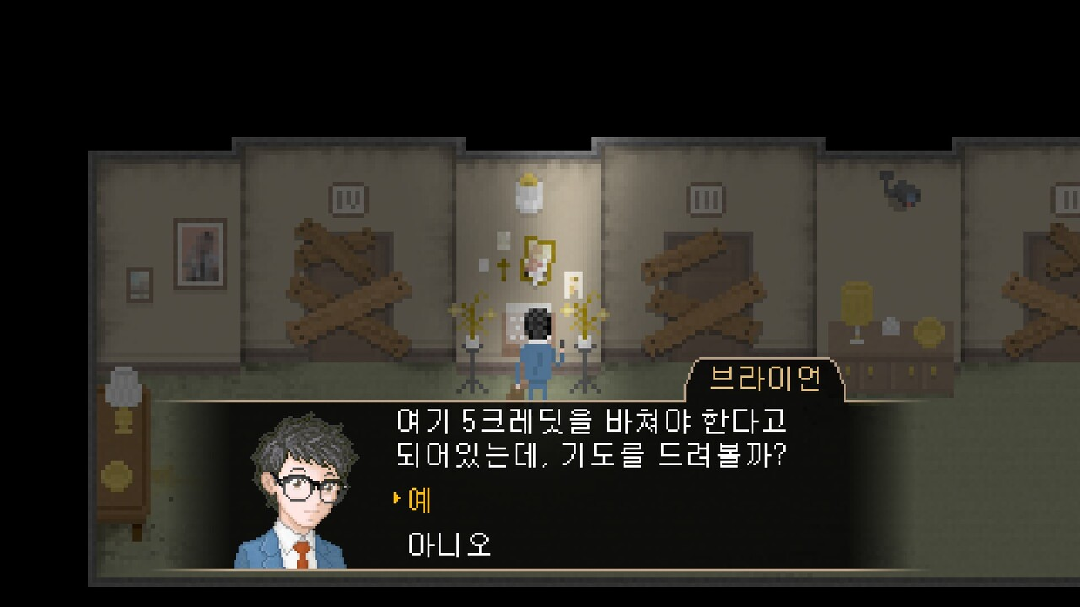
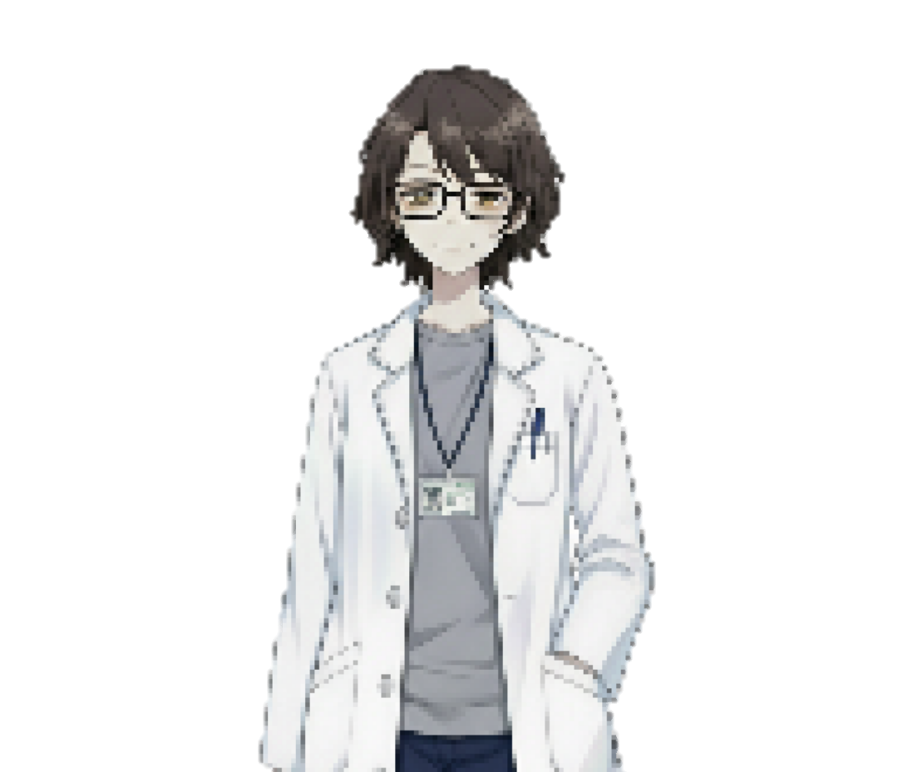

악인
개요
게임 화면
강성과
내가 되는 거야!!!!!

Slide 16
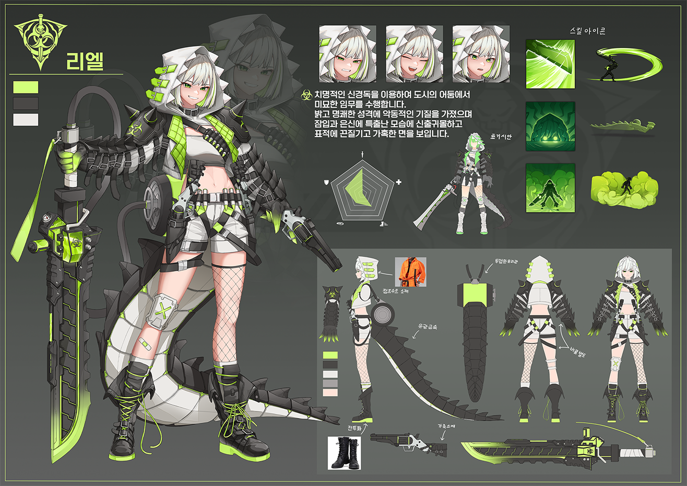

Slide 17
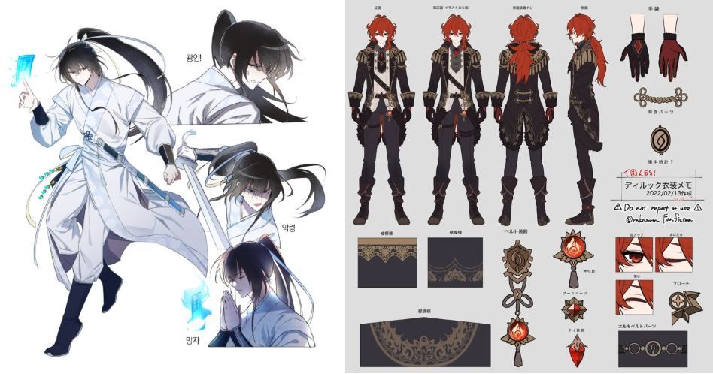

Slide 18
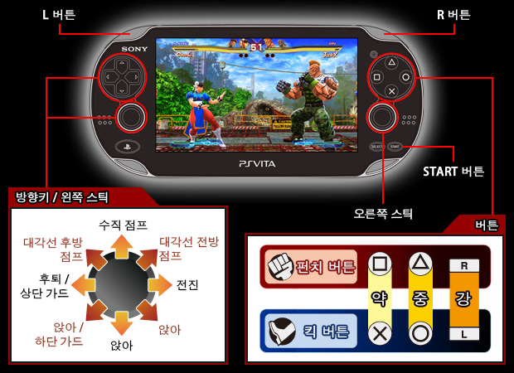

Slide 19
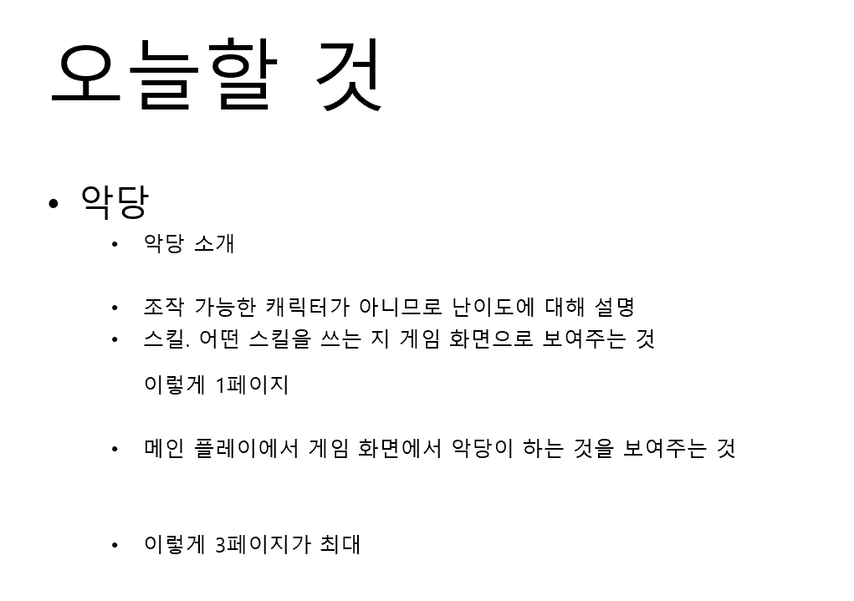

Slide 20
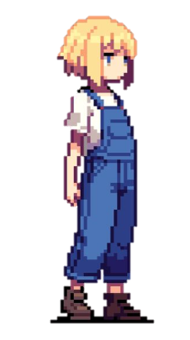

Slide 21

글자 크기
ㄱ (35)
ㄱ (19)
ㄱ (11)
글꼴
KoddiUD 온고딕 Regular

Slide 22
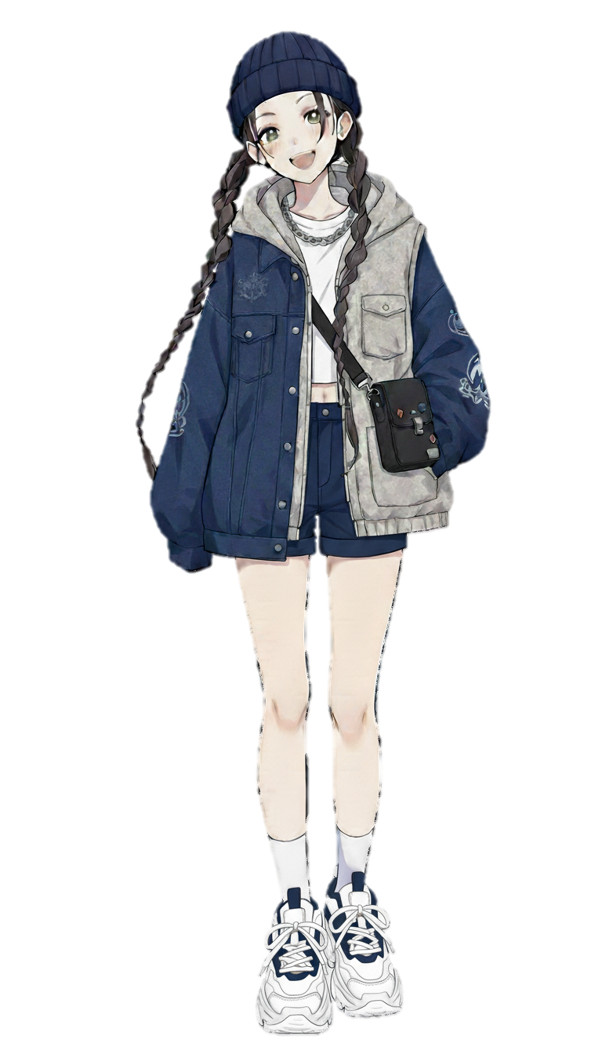
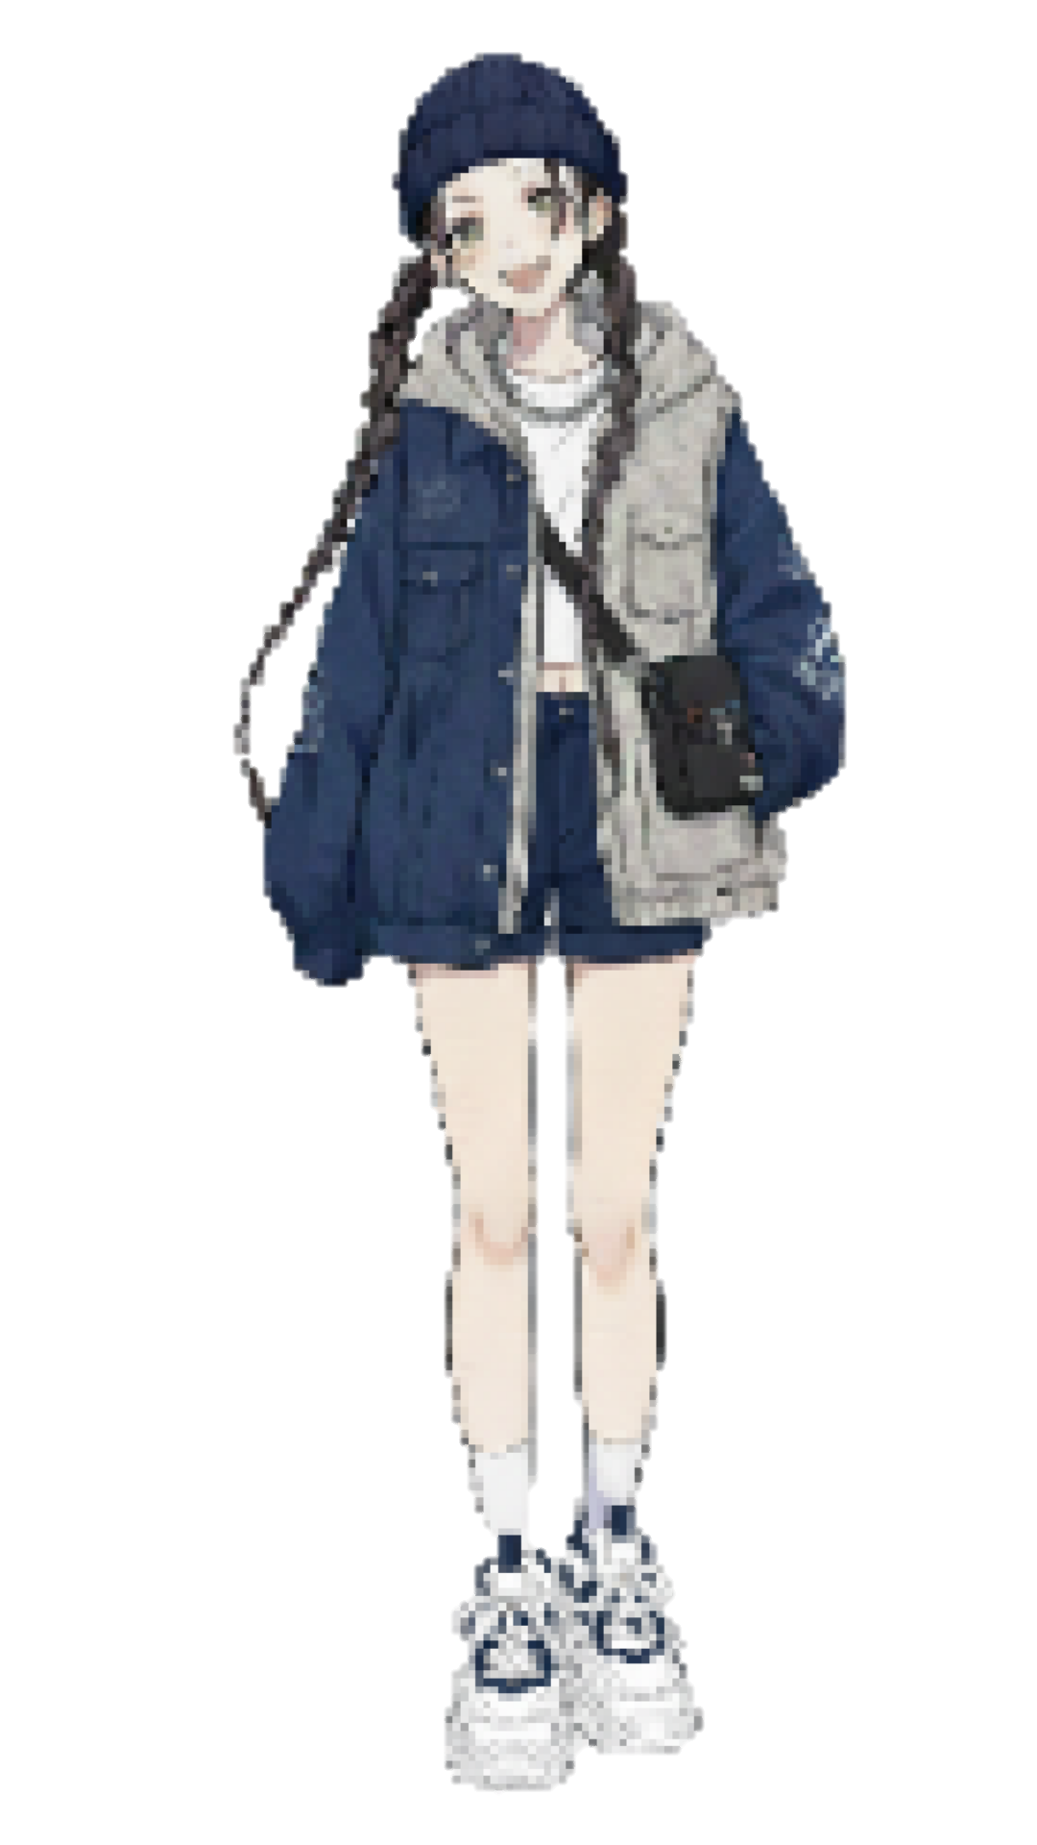
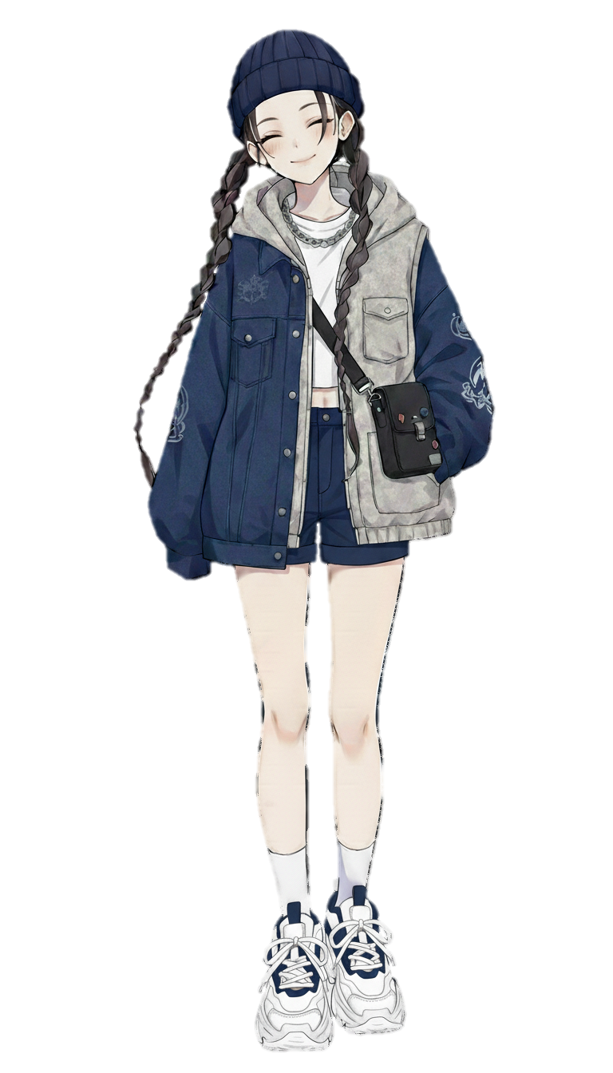
픽셀 45

